Slide 1
Cat bot для Вконтакте.
Автор проекта: Калинин Михаил

Slide 2
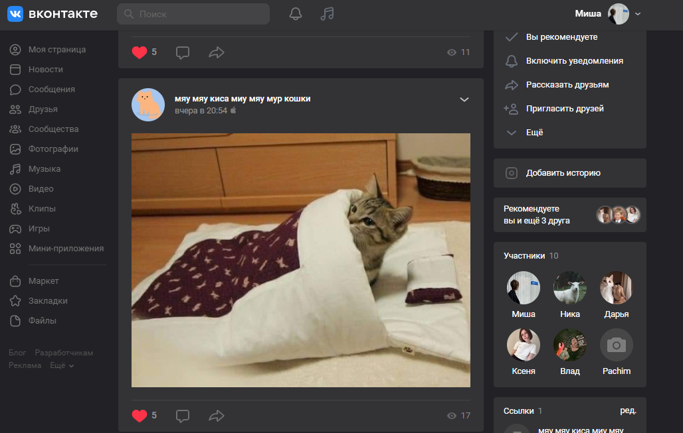
Cat Vk Bot
Cat Vk Bot – бот для группы Вконтакте, разработанной сплоченной командой искусных программистов, авторитетных PR-менеджеров и администраторов.
Наша команда смогла создать проект всероссийского масштаба, спроектировав группу Вконтакте, посвященную котам.
Я исполняю роль ведущего программиста и разработал специального многофункционального бота, подходящего под тематику проекта.

Slide 3
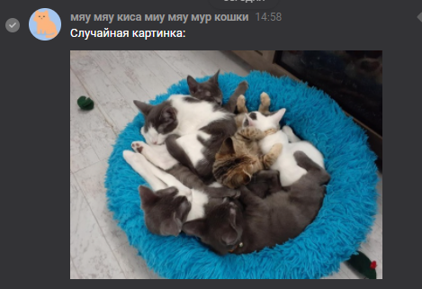
Функционал
Множество уникальных функций для развлечения, например, для просмотра картинок с котами.
Решения, призванные сделать бота не только развлечением, но и необходимостью в повседневной жизни.
Обучающие методы, многогранно развивающие пользователя, расширяя его кругозор и интеллект.

Slide 4
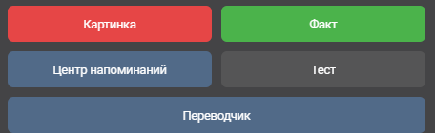
Дизайн и usability
Дизайн, разработанный известными по всему миру дизайнерами.
Продвинутый, приятный интерфейс.

Slide 5
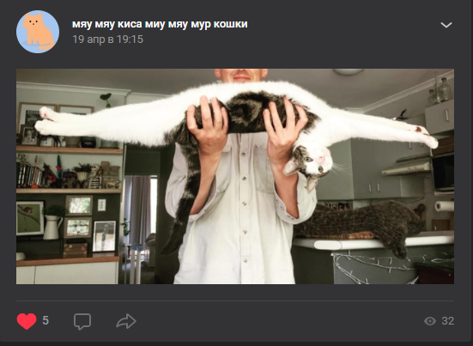
Дополнительные качества.
Фильтр нецензурных слов.
Бот работает 24/7
Бот посвящен тематике котов

Slide 6
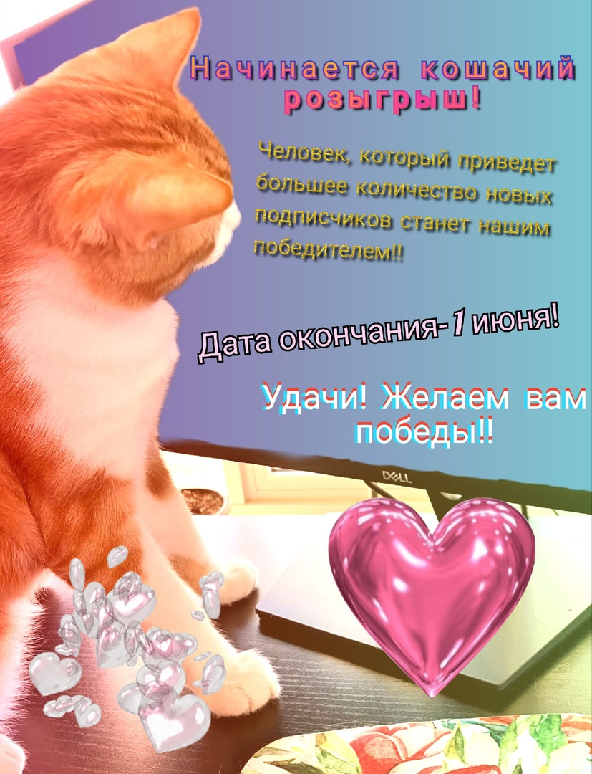
Перспективы
Новые пользователи.
Удержание пользователей в группе.
Монетизация.

Slide 7
Спасибо за внимание
Подробно ознакомиться с продуктом вы можете в группе
https://vk.com/meowmeowpussymewmeowmrrcats

